Slide 1
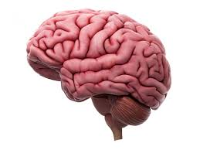
মাল্টিমিডিয়া ক্লাসে সবাইকে সু-স্বাগতম
মাল্টিমিডিয়া ক্লাসে সবাইকে সু-স্বাগতম

Slide 2
শিক্ষক পরিচিতি
নামঃ মোঃ ফেরদৌস ওয়াহিদ
সহকারী শিক্ষক(বিজ্ঞান)
মাধবপুর পাইলট উচ্চ বিদ্যালয়
মাধবপুর হবিগঞ্জ
মোবাইলঃ০১৭১০১৯৬৪০২

Slide 3
পাঠ পরিচিতি
শ্রেণীঃ অষ্টম
শিক্ষার্থী সংখ্যাঃ ৪৫ জন
বিষয়ঃ বিজ্ঞান
অধ্যায়ঃ পঞ্চম(সমন্ময় ও নিঃস্বরণ)
পাঠঃ ১-৫

Slide 4
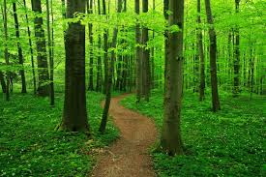
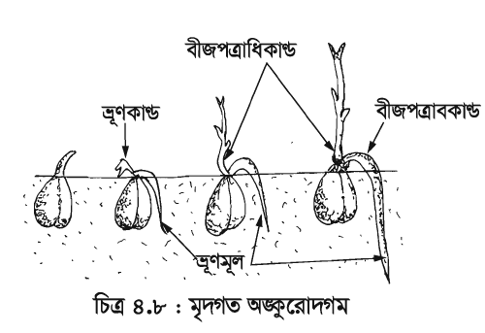
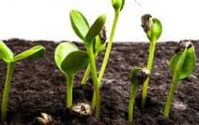
কাজগুলো সম্পন্ন করতে সমন্বয়ের প্রয়োজন আছে কি?
জীবের সকল শারীরবৃত্তীয় প্রক্রিয়া একটি সু-শৃঙ্খল নিয়মের মাধ্যমে সম্পন্ন করার প্রক্রিয়াকে জীবের সমন্বয় বলে।

Slide 5
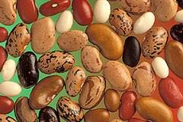
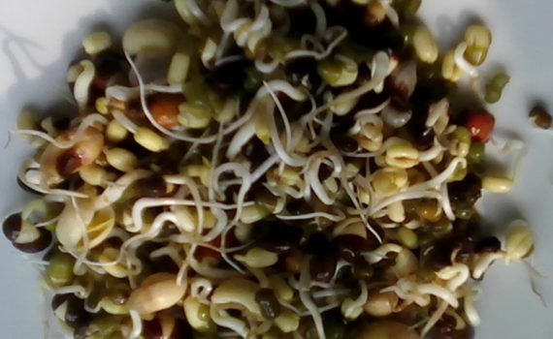
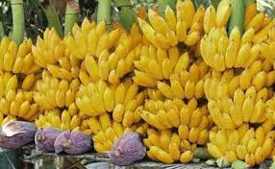
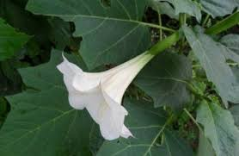
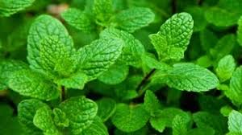
ঘটনাগুলো সু-শৃঙ্খল্ভাবে সম্পন্ন হওয়াকে সমন্বয় বলে।

Slide 6
আজকের পাঠ -----
সমন্বয় ও নিঃসরণ

Slide 7
শিখনফলঃ
১। উদ্ভিদের সমন্বয় ব্যাখ্যা করতে পারবে।
২। বিভিন্ন প্রকার হরমোনের ভূমিকা ব্যাখ্যা করতে পারবে।
৩। উদ্ভিদের আলোর প্রতি সাড়া দেওয়া ব্যাখ্যা করতে পারবে।
৪। স্নায়ু তন্ত্রের গঠন ও কাজ ব্যাখ্যা করতে পারবে।

Slide 8
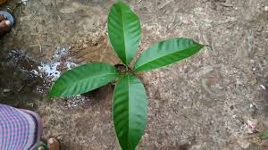
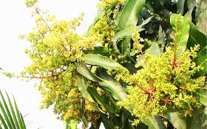
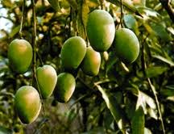
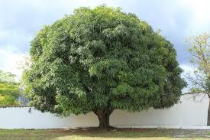
প্রতিটি উদ্ভিদ কোষে বিভিন্ন শারীরবৃত্তীয় কাজ একটি নিয়মের মধ্য দিয়ে সম্পন্ন হয়। আর এ কারণেই এসবের মধ্যে সমন্বয় প্রয়োজন। সমন্বয় না থাকলে উদ্ভিদের মধ্যে বিশৃঙ্খলা সৃষ্টি হয়ে যেত। একটি উদ্ভিদের জীবন চক্রের পর্যায়গুলো হলো- অঙ্কুরোদগম, পুষ্পায়ন, ফল সৃষ্টি, বার্ধক্য প্রাপ্তি, সুপ্তাবস্থা ইত্যাদি একটি নিয়ম মেনে চলে।

Slide 9
উদ্ভিদের সমন্বয় সাধনে আবহাওয়া ও জলবায়ুজনিত প্রভাবকগুলোর গুরুত্বও অনেক বেশি। কাজগুলো বিশেষ নিয়মেই হয়ে থাকে । একটি কাজ অন্যটিকে বাধা প্রদান করেনা। বিজ্ঞানীদের মতে উদ্ভিদের বৃদ্ধি, বিকাশ ও বিভিন্ন অঙ্গসৃষ্টি ইত্যাদি উদ্ভিদদেহে উৎপাদিত বিশেষ কোন রাসায়নিক পদার্থের প্রভাবে হয়ে থাকে।উদ্ভিদের সকল কাজ নিয়ন্ত্রনকারী এই জৈব রাসায়নিক পদার্থকে ফাইটোহরমোন বা বৃদ্ধিকারক বস্তু হিসাবে অখ্যায়িত। ফাইটোহরমোন কোষে তোইরি হয় এবং উৎপত্তিস্থল থেকে বাহিত হয়ে দুরবর্তী স্থানের কোষের কার্যাবলী নিয়ন্ত্রণ করে। উদ্ভিদের মধ্যে যে সকল হরমোন পাওয়া যায় তার মধ্যে অক্সিন, জিবেরিলিন ও সাইটোকাইনিন বৃদ্ধিকারক এবং অ্যাবসাইসিক এসিড ও ইথিলিন বৃদ্ধিপ্রতিবন্ধক হিসেবে কাজ করে। পাতায় ফ্লোরিজেন নামক হরমোন তৈরি হয় এবং তা পত্রমূলে স্থানান্তরিত হয়ে পত্রমূলকে পুষ্পমুকুলে পরিণত করে। ফ্লোরিজেন উদ্ভিদের ফুল উৎপাদন করে।

Slide 10
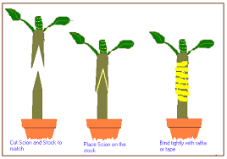
অক্সিনঃ
চার্লস ডারউইন এ হরমোন আবিষ্কার করেন। তিনি উদ্ভিদের ভ্রুনমুকুলাবরণীর উপর আলোর প্রভাব লক্ষ করেন। আলো যখন তীর্যকভাবে একদিকে লাগে তখন ভ্রুনমুকুলাবরণী আলোর উৎসের দিকে বাকা হয়ে বৃদ্ধি লাভ করে। ভ্রুনমুকুলাবরনীর অগ্রভাগে অবস্থিত হরমোনটি হল বৃদ্ধিসহায়ক হরমোন অক্সিন।অক্সিন প্রয়োগে শাখা কলমে মূল গজায়, ফলের অকালে ঝড়ে পড়া রোধ করে।

Slide 11
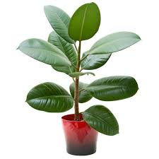
জিবেরেলিনঃ
চারাগাছ, বীজপত্র ও পত্রের বর্ধিঞ্চু অঞ্চলে এদের দেখা যায়। এর প্রভাবে উদ্ভিদের পর্বমধ্যগুলো দৈর্ঘে বৃদ্ধি পায়। এ জন্য খাটো উদ্ভিদে এ হরমোন প্রয়োগ করলে উদ্ভিদটি অন্যান্য সাধারণ উদ্ভিদ থেকেও লম্বা হয়। বীজের সুপ্তাবস্থা কাটাতেও জিবেরেলিন ব্যবহার হয়।

Slide 12
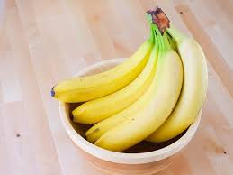
ইথিলিনঃ
ইথিলিন একটি গ্যাসীয় পদার্থ। এটি ফল পাকাতে সাহায্য করে। এ হরমোন ফল, ফুল, বীজ ,পাতা ও মূলেও দেখা যায়। এর প্রভাবে চারাগাছের বিকৃত বৃদ্ধি লক্ষ করা যায়।

Slide 13
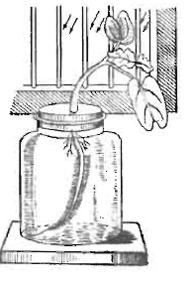
আলোর প্রতি উদ্ভিদের সাড়া দেওয়ার পরীক্ষাঃ
উপকরণঃ একটি কাচের বড় মূখযুক্ত বোতল, পুষ্টি দ্রবণ, ছিদ্রযুক্ত কর্ক, একটি সবল উদ্ভিদের চারা।
কার্যপ্রণালীঃ একটি বোতলে পুষ্টি দ্রবণ নিয়ে ছিদ্রযুক্ত ছিপিটি লাগিয়ে ছিপির ছিদ্রপথে চারাগাছটি এমনভাবে ডুকিয়ে দাও যাতে মূল্গুলো পুষ্টি দ্রবণে ডুবে থাকে। এবার গাছসহ বোতলটি জানালার কাছে আলোকিত স্থানে রেখে দাও।
পর্যবেক্ষণঃ ৪/৫দিন পর দেখবে যে, উদ্ভিদের কান্ড জানালার বাহিরের দিকে এবং মূল আলোক উৎসের বিপরীত দিকে বেকে যাচ্ছে।
সিদ্ধান্তঃ কান্ডে আলোক মূখী এবং মূলে আলোকবিমূখী বৃদ্ধি ও চলন ঘটে।

Slide 14
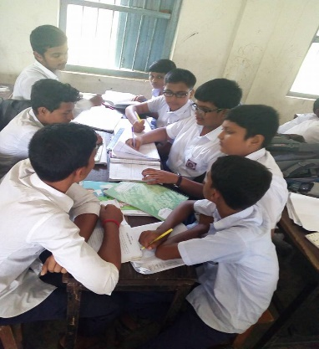
জোড়ায় কাজঃ
১০ মিনিট
উদ্দীপকের ঘটনাটি উদ্ভিদ জীবনে গুরুত্বপূর্ণ -যুক্তিসহ বিশ্লেষণ কর।

Slide 15
এবার আমরা একটি ভিডিও দেখব

Slide 16
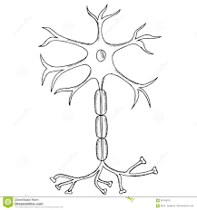
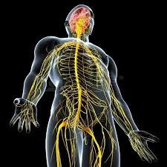
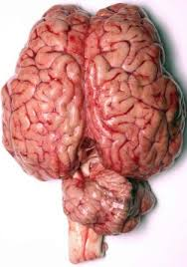
নিউরন
স্নায়ুতন্ত্র
কেন্দ্রীয় স্নায়ু
এগুলো সম্পর্কে জান কী?

Slide 17
তোমরা আগেই এককোষী ও বহুকোষী জীবের বৈশিষ্ট্য সম্পর্কে জেনেছ। বহুকোষী জীবের দেহে টিস্যু, অঙ্গ ও তন্ত্র ইত্যাদির ভিন্ন ভিন্ন গঠন পরিলক্ষিত হয়। অগণিত কোষের বিচিত্র কর্মকান্ড বিভিন্ন অঙ্গ-প্রত্যঙ্গে ছড়িয়ে আছে। এই কর্মকান্ডের সাথে যোগসূত্র রচনা করার জন্য এবং পরিবেশের সাথে সম্পর্ক রাখার জন্য জীবদেহে দ্রুত যোগাযোগ রক্ষা করা প্রয়োজন। যেমন- পরীক্ষায় ভাল ফল করলে তোমার আনন্দ পায়, কারো দুঃখে তোমার কান্না পায় ইত্যাদি কার্যক্রম ঘটে বিভিন্ন উদ্দীপকের কার্যকারিতার ফলে।
দেহের বিভিন্ন উদ্দীপনা পরিবহন করা, দেহের বিভিন্ন কাজের সমন্বয় করা, পরিবেশের সাথে সম্পর্ক স্থাপন করা স্নায়ুতন্ত্রের প্রধান কাজ।

Slide 18
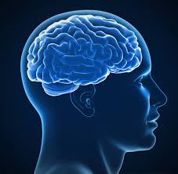
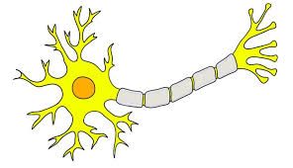
প্রাণিদেহের যে তন্ত্র দেহের বিভিন্ন অঙ্গের সংযোগ রক্ষা করে বিভিন্ন জৈবিক কার্যাবলীর সমন্বয় সাধন করে এবং পরিবেশের উদ্দীপনায় সাড়া দিয়ে উপযুক্ত প্রতিবেদন তৈরি করার মাধ্যমে পরিবেশের সাথে সম্পর্ক রক্ষা করে তাকে স্নায়ুতন্ত্র বলে। এই স্নায়ুতন্ত্রের প্রধান হল মস্তিষ্ক। উন্নত মস্তিষ্কের কারণে মানুষ সৃষ্টির সেরা জীব। এই মস্তিষ্ক বিশেষ কোষ দ্বারা গঠিত। এদের নিউরন বা স্নায়ুকোষ বলে।

Slide 19
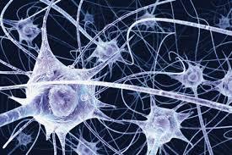
স্নায়ুকোষ বা নিউরনঃ
স্নায়ুতন্ত্রের গঠন ও কাজের একককে স্নায়ুকোষ বলে। নিউরন মানবদেহের সবচেয়ে দীর্ঘতম কোষ। একটি নিউরনের প্রধান দুটি অংশ থাকে।যথা-১।কোষদেহ ও ২। প্রলম্বিত অংশ।
কোষদেহঃ কোষদেহ নিউরনের প্রধান অংশ। কোষদেহ বিভিন্ন ধরনের হয়, যেমন-গোলাকার, ডিম্বাকার বা নক্ষত্রাকার হয়ে থাকে। কোষদেহ কোষ আবরণী,সাইটোপ্লাজম ও নিউক্লিয়াস দ্বারা গঠিত। এই কোষে সেন্ট্রিওল থাকে না। তাই এই কোষ অন্যান্য কোষের মত বিভাজিত হয় না।

Slide 20
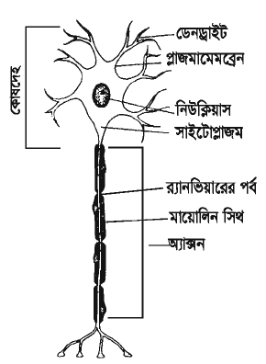

Slide 21
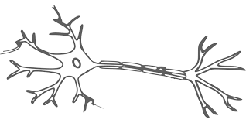
প্রলম্বিত অংশঃ
কোষদেহ থেকে উৎপন্ন শাখা-প্রশাখাকে প্রলম্বিত অংশ বলে। প্রলম্বিত অংশ দুটি অংশ নিয়ে গঠিত ,যথা-অ্যাক্সন ও ডেনড্রন।
অ্যাক্সনঃ
কোষদেহ থেকে উৎপন্ন লম্ব সুতার মত অংশকে অ্যাক্সন বলে। অ্যাক্সনের যে প্রান্তে কোষদেহ থাকে তার বিপরীত প্রান্ত থেকে শাখা বের হয়। সাধারণত একটি নিউরনের একটিমাত্র অ্যাক্সন থাকে।
অ্যাক্সন

Slide 22
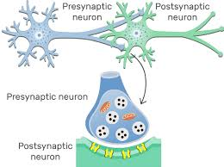
ডেনড্রনঃ
কোষদেহের চারদিকে উতপন্ন শাখা-প্রশাখাকে ডেনড্রন বলে। এগুলো বেশি লম্বা হয়না। ডেনড্রন থেকে সৃষ্ট শাখা গুলোকে ডেনড্রাইট বলে। এদের দ্বারা স্নায়ু তাড়না দেহের দিকে পরিবাহিত হয়। একটি স্নায়ুকোষের অ্যাক্সন অন্য একটি স্নায়ু কোষের ডেনড্রনের সাথে যুক্ত থাকে। এই যুক্ত হওয়ার স্থানকে সিন্যাপস বলে। সিন্যাপসের মাধ্যমে স্নায়ু তাড়না এক স্নায়ু কোষ থেকে অন্য স্নায়ুকোষের মধ্যে পরিবাহিত হয়।

Slide 23
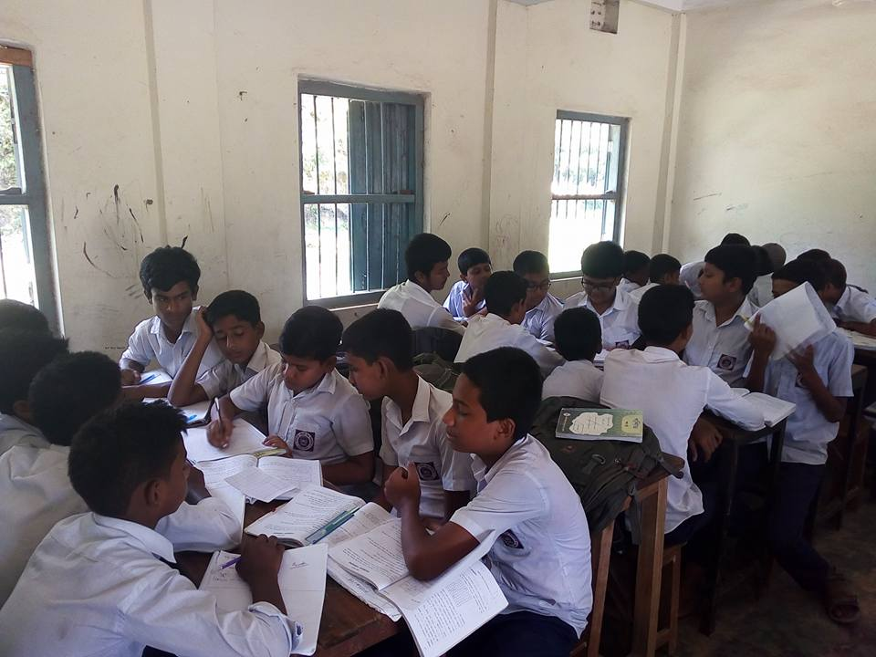
১০ মিনিট
দলীয় কাজঃ
একটি স্নায়ুকোষের গঠন চিত্রসহ ব্যাখ্যা কর।

Slide 24
উদ্দীপনা বহন করা, প্রাণিদেহের ভিতরে ও বাহিরের পরিবেশের সাথে সংযোগ রক্ষা করা , প্রাণিদেহের বিভিন্ন অঙ্গের কাজের মধ্যে সমন্বয় সাধন করা,মস্তিষ্কের স্মৃতিধারণ করা,চিন্তা করা ও বিভিন্ন কাজের নির্দেশ দেওয়া ও পরিচালনা করা নিউরনের কাজ।
স্নায়ুতন্ত্রকে তিন ভাগে ভাগ করা হয়েছে,যথা- কেন্দ্রীয় স্নায়ুতন্ত্র, প্রান্তীয় স্নায়ুতন্ত্র এবং স্বয়ংক্রিয় স্নায়ুতন্ত্র।

Slide 25
মূল্যায়ণঃ
১। অক্সিনের কাজ কি?
২। উদ্ভিদের সকল কাজ নিয়ন্ত্রনকারী রসায়নিক পদার্থকে কি বলে?
৩। স্নায়ুকোষ কাকে বলে?
৪। নিউরন কাকে বলে?
৫। তোমাকে কেউ চিমটি কাটলে কীভাবে বুঝতে পার?
৬। স্নায়ুকোষের প্রধান অংশ গুলো কি কি?

Slide 26
বাড়ির কাজঃ
উদ্দীপকের কোষটি প্রাণিকুলের জন্য সকল কার্যক্রম নিয়ন্ত্রন করে থাকে –উক্তিটি বিশ্লেষণ কর।

Slide 27
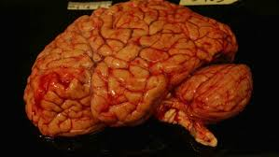
সবাইকে ধন্যবাদ

